Slide 1

Bitki Sistematiği
BÖLÜM 1
Bitki Sistemaği: Genel Bakış
Dersi Veren Öğretim Üyesi:
Prof. Dr. Evren CABİ

Slide 2
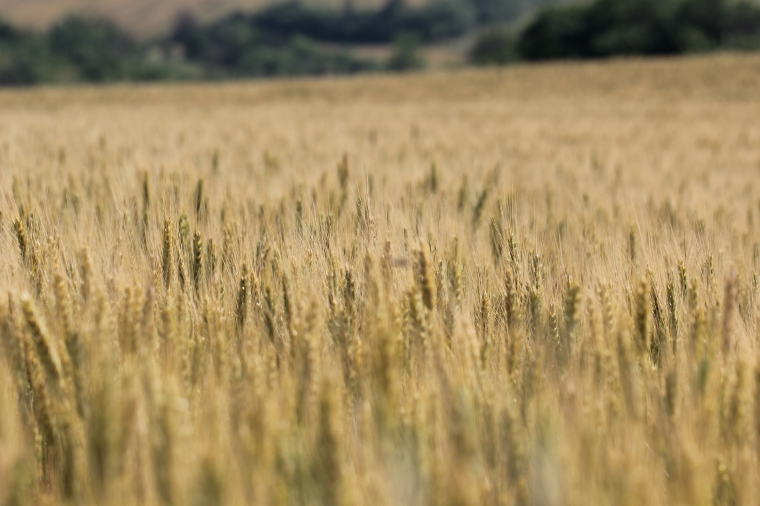
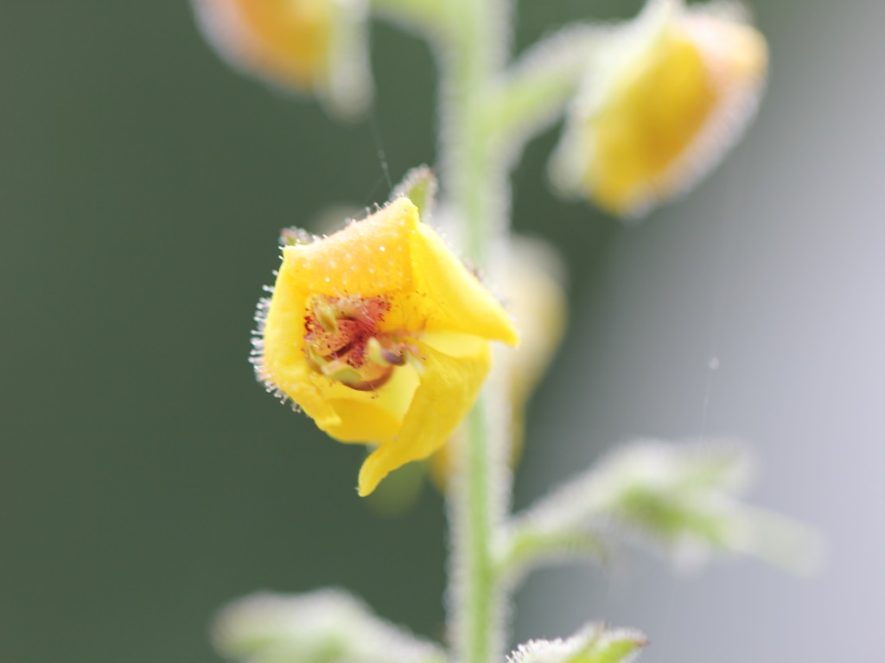
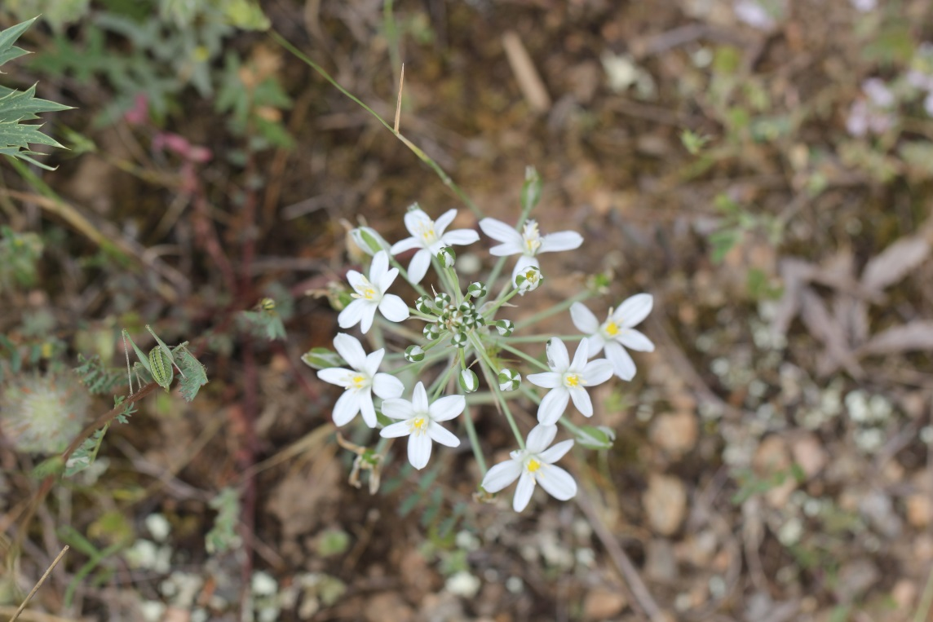
Bitki Nedir ?
Triticum aestivum
Verbascum blattaria
Ornithogalum pyrenaicum

Slide 3
Bitkiler ve Canlılığın Evrimi
Canlılar günümüzde üç domaine ayrılır:
Arkeler
Bakteriler
Ökaryotlar

Slide 4
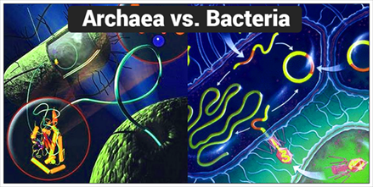
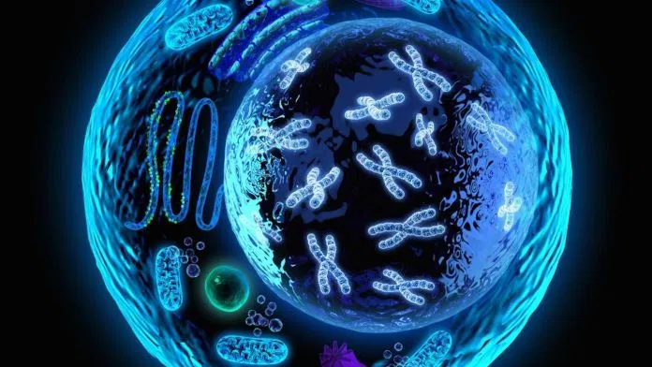
Arkeler ve Bakteriler
Halkasal DNA ihtiva eden,
Bölünme ile çoğalan
zarla çevrili organelleri bulunmayan
Genellikle tek hücreli yapıda canlılardır.
Ökaryotlar
Doğrusal DNA (histon bağlı kromozomlar halinde organize olan) ihtiva eden
Mitoz ve genellikle Mayoz bölünme ile çoğalan
Hücre iskeleti yapaları ve zarla çevrili organelleri olan
Tek hücreli veya çok hücreli canlılardır

Slide 5
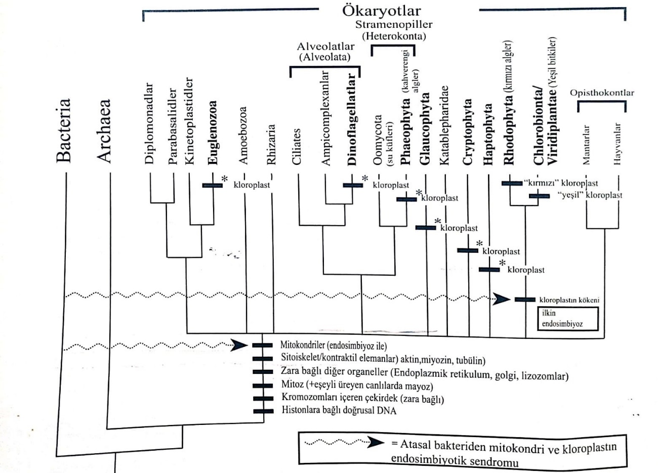

Slide 6
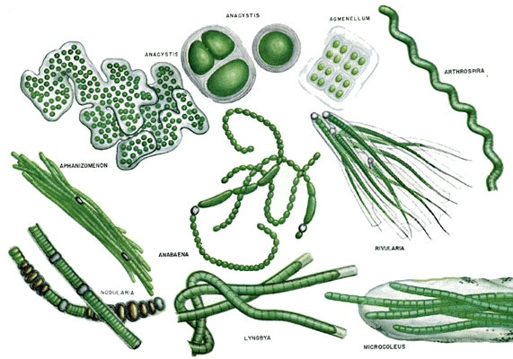
Bazı tek hücreli bakteriler fotosentetik pigmentler içeren tilakoid olarak adlandırılan iç zar sistemlerine sahiptir. Bu tilakoid zarlar ile Su ve karbondioksit’i kullanarak fotosentez yaparlar.
Bazı ökaryotik canlılar da tilakoid zarları barındıran kloroplast yapıları ile fotosentez yapmaktadır.
Bu açıdan fotosentez yapan bakteriler ve ökaryotlar birbirlerine benzerlik gösterir.

Slide 7
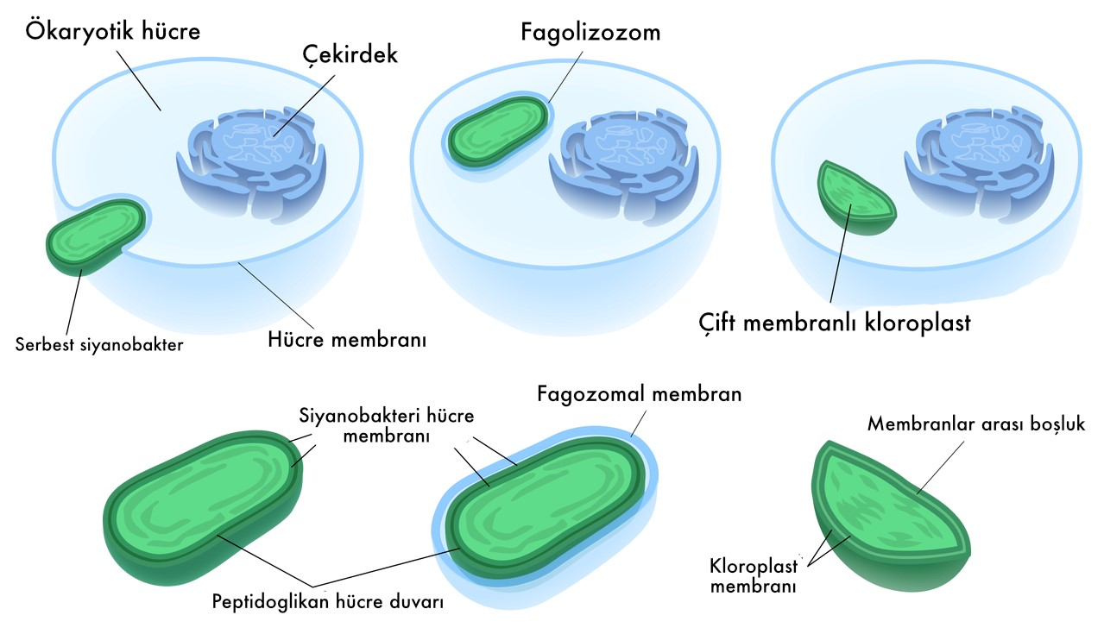
Kloroplastın Evrimi ve Endosimbiyoz Teorisi
https://www.youtube.com/watch?v=9LTMDLDsL98&t=23s

Slide 8
Karasal Bitkiler
Yeşil bitkiler hem sucul olan ‘’yeşil algleri’’ hemde karasal bitkiler için kullanılan ve embriyofitler olarak bilinen bir grubu içine alır.
Yeryüzündeki bitkiler, sucul ortamdan karasal yaşama geçişte geçmişte kazanılan adaptasyonlar ve evrimsel yenilikleri bir arada bulundururlar. Bunlar;
Dokuların kurumasını önlemede yardımcı olan dış bir kutikula tabakası
Dışta koruyucu bir tabaka ile çevrili gametangiyumlar
Başlangıçta olgun olmayan Embriyo olarak adalandırılan araya eklenmiş diploid bir faz (sporofit) içerirler

Slide 9
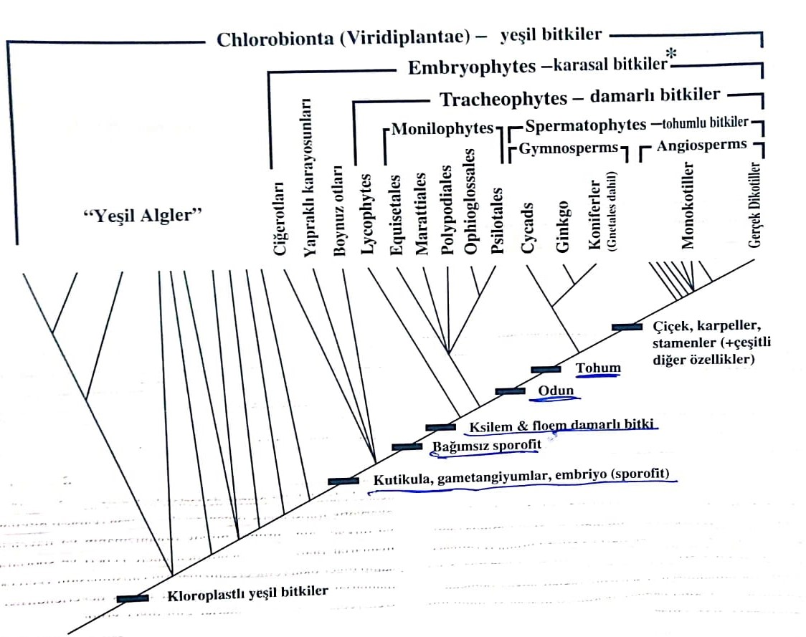
Yeşil Bitkilerin Basitleştirilmiş Kladogramı

Slide 10
Botanik ve Bitki Bilimleri Arasındaki Farklılık
Bitki bilimleri karasal bitkilere denk olarak gösterilen bitkilerin çalışılmasıdır.
Botanik ise fotosentetik ökaryot canlıların yanı sıra hücre çeperi bulunmasından dolayı mantarlar ve eskiden mantar olarak olarak değerlendirilmiş sporlarla üreyen ökaryotik organizmaların çalışılmasıdır.
Bu nedenle botanik, bitki bilimlerinden daha geniş bir kapsama sahiptir. Bu nedenle hem botaniğin hem de bitki bilimlerinin çalışma alanı olarak onaylanması yararlı olabilir.

Slide 11
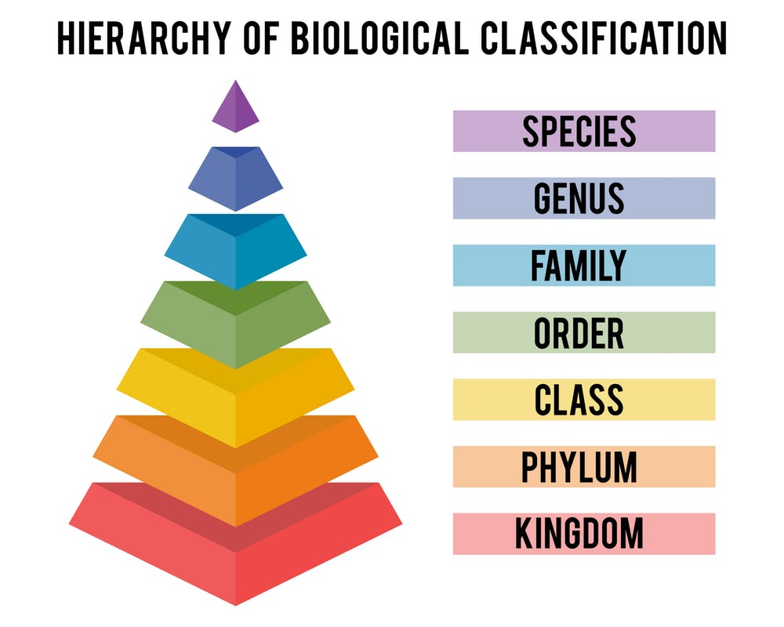
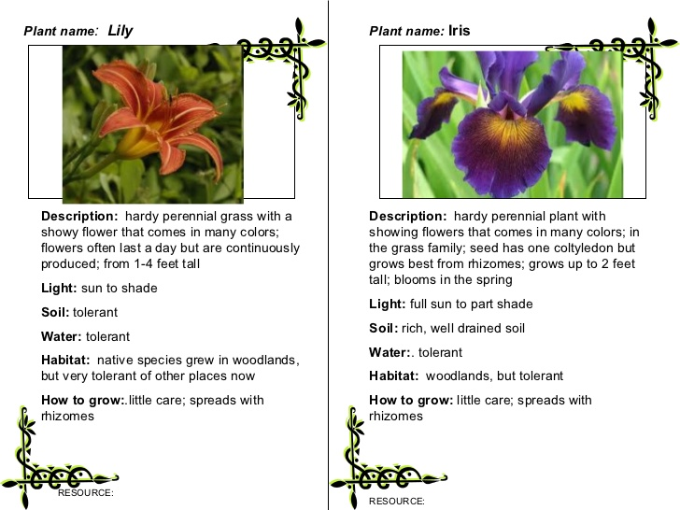

Sistematik Nedir?
Taksonomi
Deskripsiyon
Identifikasyon
Nomenklatür
Sınıflandırma’yı kullanarak evrimin ve filogeninin tarihini yeniden oluşturan bir bilimdir.

Slide 12
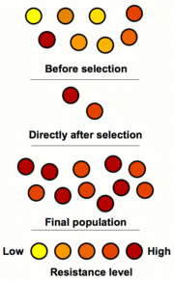
Evrim nedir?
En geniş anlamda evrim değişim anlamına gelir ve yaklaşık 14 milyar yıl önce evrenin ilk oluşumundan beri meydana gelen birikmiş değişiklikler olarak görülebilir.
Evrimin genel birimleri popülasyonlar ve türlerdir.
Popülasyon genellikle coğrafi olarak sınırlandırılmış bir alanda aynı türe ait ve tipik olarak önemli bir miktarda gen değişimine sahip bireyler topluluğudur.
Tür birbirlerine çeşitli kıstaslar ile ilişkili olan ve bu tip diğer gruplardan evrimsel olarak ayrılmış popülasyon grubudur.

Slide 13
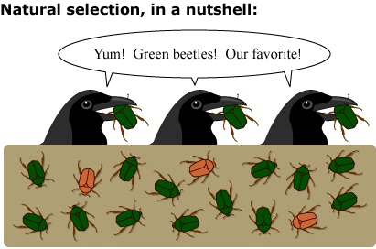
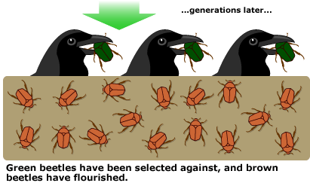
Evrim nasıl meydana gelir?
Genetik akış
Doğal seleksiyon
Doğal seleksiyon sonucu adaptasyon

Slide 14
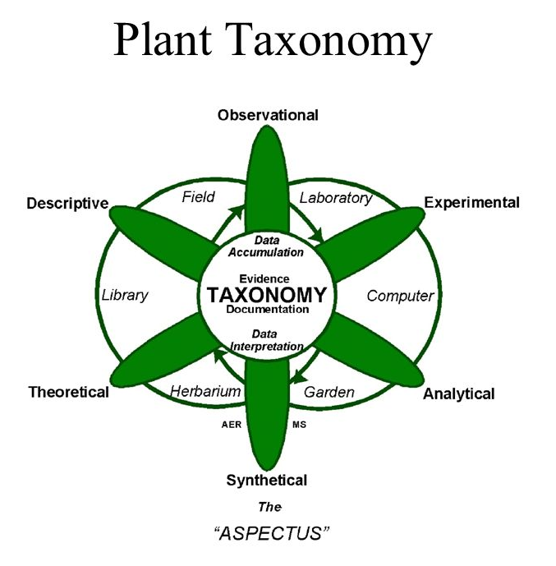
Taksonomi nedir?
Taksonomi 4 bileşen içeren sistematiğin ana kısmıdır.
Tanımlama (Deskripsiyon)
Tanıma (Identification)
İsimlendirme (Nomenklatür)
Sınıflandırma (Classification)

Slide 15
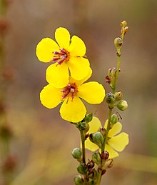
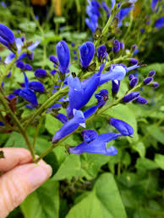
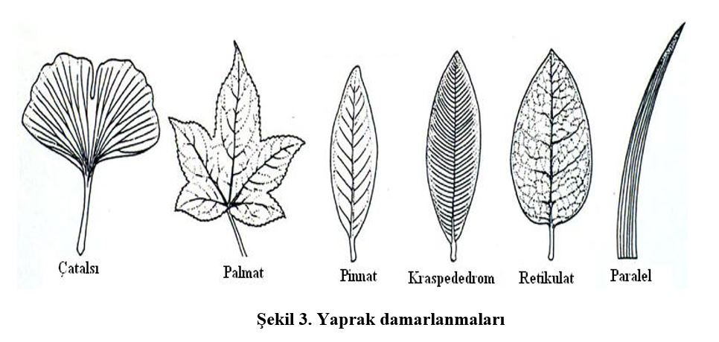
Tanımlama
Sarı
Lacivert

Slide 16
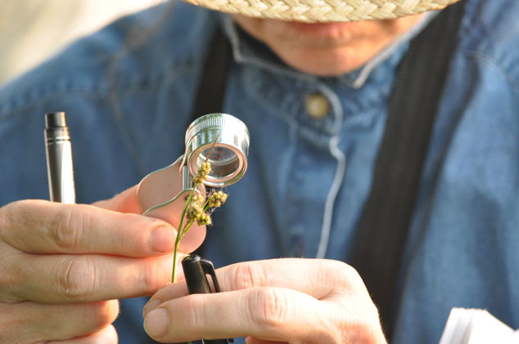


Tanıma

Slide 17
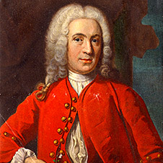
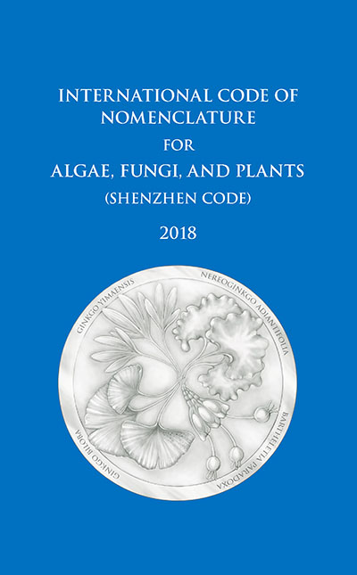
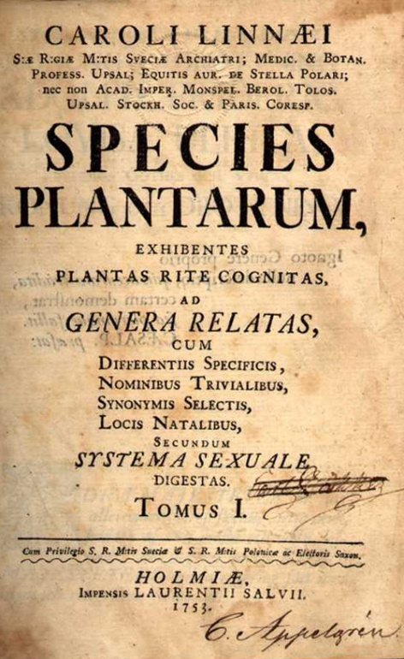
İsimlendirme

Slide 18
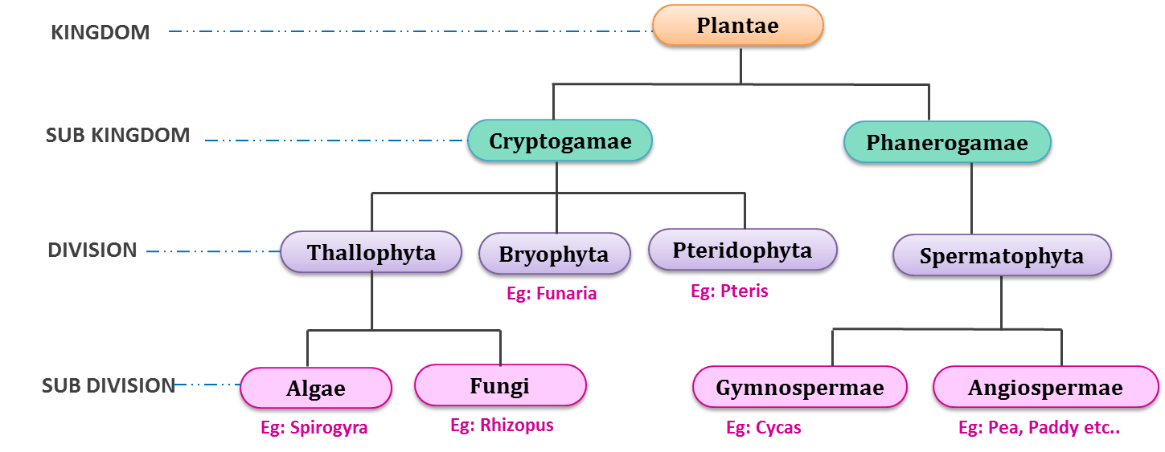
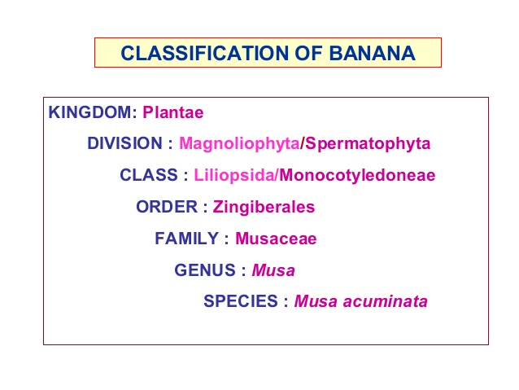
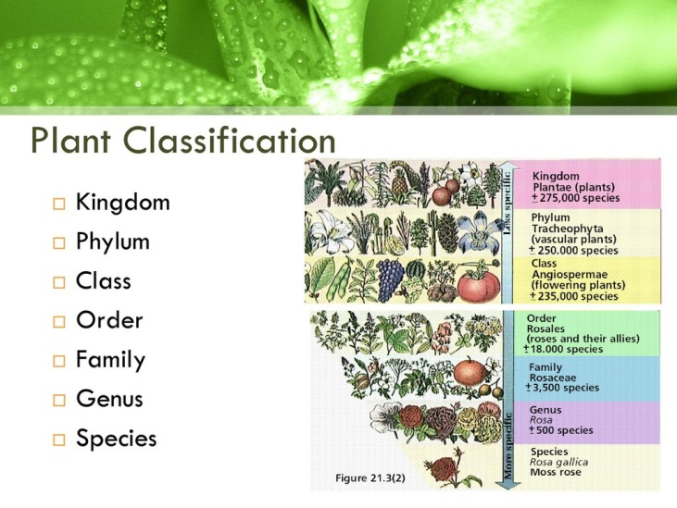
Sınıflandırma

Slide 19
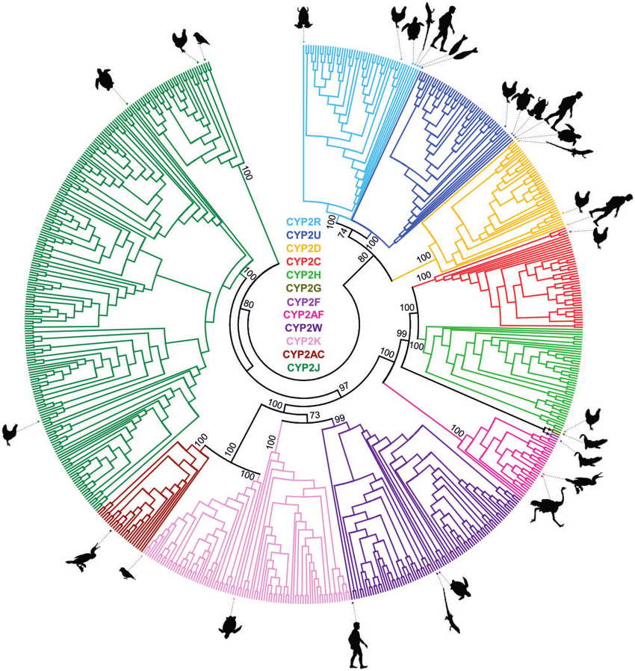
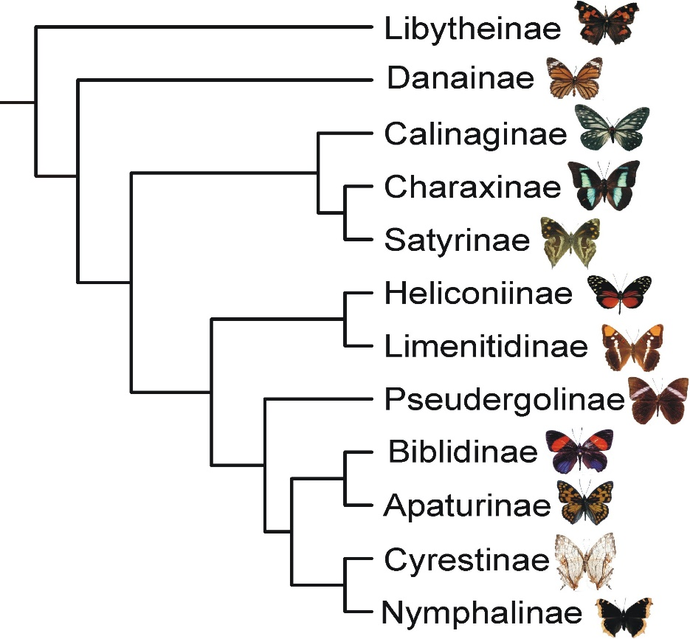
Filogeni nedir?

Slide 20
SİSTEMATİK NEDEN ÇALIŞILMALIDIR? ☺

